Slide 1


UNIVERSIDAD AUTÓNOMA
DEL ESTADO DE MÉXICO
PLANTEL "LIC. ADOLFO LÓPEZ MATEOS"
DE LA ESCUELA PREPARATORIA
METODOLOGÍA DE LA INVESTIGACIÓN I
M. EN ED. ANAYANSI TRUJILLO GARCÍA

Slide 2



Requerimientos técnicos

Slide 3
Propósito general
Realiza una investigación documental de manera reflexiva y sistemática al elegir y consultar fuentes, aplicando procedimientos teórico metodológicos y usando como apoyo las TIC como apoyo para la búsqueda, selección y procesamiento de la información.

Slide 4
MÓDULO 2 :PLANEACIÓN DE LA INVESTIGACIÓN
Propósito:
Construye el proyecto de investigación mediante la elaboración de cada uno de sus elementos para contar con la planeación de las actividades de su investigación.

Slide 5

GUIÓN
2. Partes del proyecto
2.2.1. Elección del tema
2.2.2. Planteamiento del problema
2.2.3. Hipótesis
2.2.4. Objetivos
2.2.5. Justificación
2.2.6. Marco Referencial
2.2.7 Esquema
2.2.8 Cronograma
2.2.9 Metodología
2.2.10 Fuentes

Slide 6

2.2.1. Elección del tema
El tema debe ser del agrado del investigador , de no ser así esta labor será difícil y con escasa motivación.
También es de utilidad consultar revistas especializadas, la biblioteca Universitaria, si se utiliza Internet debe ser en sitios confiables como Redalyc.
En resumen para seleccionar la temática es conveniente tener conocimientos previos sobre el mismo y, sobre todo, que resulte interesante y atractivo.

Slide 7
2.2.2. Planteamiento del problema
Al iniciar una investigación , se debe definir en forma clara la problemática susceptible de ser estudiada. Para Dieterich es la delimitación clara y precisa del problema. Implica los siguientes componentes:
1) Antecedentes del problema. ( contexto local, nacional, mundial o institucional en el cual se desarrolla y expresar una relación entre dos o más conceptos o variables)

Slide 8
2.2.2. Planteamiento del problema
2) Preguntas de investigación claras, evitando ambigüedades, por ejemplo: ¿qué efecto?, ¿qué condiciones?, ¿cuál es la probabilidad de…?, ¿cómo se relaciona con….?, etc.
El planteamiento debe implicar la posibilidad de realizar una prueba empírica, es decir, que sea factible de observarse de manera objetiva en la realidad .

Slide 9

2.2.2. Planteamiento
del problema
Las preguntas de investigación guiarán el estudio. Éstas son el resultado de una reflexión que el investigador se hace en su proceso de construcción del problema y están estrechamente relacionadas con la problemática a tratar.
Ejemplos:
¿ De que forma influye n los estilos de aprendizaje en el rendimiento académico?
¿Cómo lograr estudiantes competentes?

Slide 10

2.2.3. Hipótesis
Cuando se tiene definido el problema, se debe proponer una tentativa de solución, para lo cual se debe plantear a través de una hipótesis. Para Bahena (1981) es una respuesta tentativa , la cual se ratificará o rectificará con la investigación”.
Importante: no basta con establecer dicha respuesta, ésta necesariamente tiene que ser sometida a comprobación a través de los instrumentos que permitan someterla a prueba.

Slide 11
2.2.3. Hipótesis
Otra clasificación es la siguiente:
Hipótesis General: Responde de forma amplia a las dudas del investigador respecto a la relación de las variables.
Hipótesis Específica: Deriva de la general, ayudan a concretar la general
Hipótesis Estadística: se expresa en lenguaje matemático, puede ser nula (Ho), o alternativa (Ha)

Slide 12
2.2.3. Hipótesis
Los elementos de una hipótesis son las siguientes :
1) Unidad de Análisis, o de observación.
Son las entidades que son sujetas de estudio meticuloso y profundo. Ejemplo: individuos, instituciones, grupos.
2) Elementos lógicos
Es la relación congruente y racional de las variables entre sí, generalmente se hace en términos de causa-efecto.
Ejemplos: a mayor que menor que; cuanto mayor sea x, tanto mayor será.

Slide 13
2.2.3. Hipótesis
3)Variables :
Son atributos de las unidades de observación, y que son susceptibles de ser medidos. Se dividen en :
Variable independiente . Se define como la causante del problema " X"
Variable dependiente. Se denomina como el efecto del problema. " Y"

Slide 14
Ejemplo
A mayor nivel de sedentarismo en los estudiantes del Plantel " Lic. Adolfo López Mateos" menor será su rendimiento físico.
Unidades de análisis : estudiantes del Plantel " Lic. Adolfo López Mateos."
Variable independiente: Sedentarismo
Variable dependiente: Rendimiento físico.
Elementos lógicos: A mayor.... menor

Slide 15
2.2.3. Hipótesis
Hernández ( 2008) propone la siguiente clasificación :
Hipótesis General: Responde de forma amplia a las dudas del investigador respecto a la relación de las variables.
Hipótesis Específica: Deriva de la general, ayudan a concretar la general
Hipótesis Estadística: se expresa en lenguaje matemático, puede ser nula (Ho), o alternativa (Ha)

Slide 16

2.2.4. Objetivos
Deben seguir ciertas reglas para su elaboración y redacción , es decir, comenzar con un verbo en infinitivo, porque indican acciones específicas. Ejemplo: Determinar, evaluar, analizar, etc.
El objetivo general debe expresar el propósito total del estudio; es decir, el qué y para qué de la investigación.
Los objetivos relaciones entre las variables del estudio. Es importante mencionar que éstos pueden cambiar a medida que se avance en el estudio. Todos deben seguir una estructura paralela, es decir, comenzar con un verbo en infinitivo, porque indican acciones específicas

Slide 17

2.2.5. Justificación
Los objetivos relaciones entre las variables del estudio. Es importante mencionar que éstos pueden cambiar a medida que se avance en el estudio. Todos deben seguir una estructura paralela, es decir, comenzar con un verbo en infinitivo, porque indican acciones específicas
Presenta los motivos o razones por los cuales la investigación tiene importancia, de qué manera genera conocimiento en el área disciplinar y para qué o a quién servirá (personas o instituciones, perfiles de los actores); también detalla los beneficios que el estudio traerá consigo a los actores involucrados en el mismo.

Slide 18
Ejemplo:
La presente investigación pretende hacer un análisis e interpretación sobre las diferentes prácticas de los docentes con respecto a la evaluación formativa y su impacto en los aprendizajes de los estudiantes con el fin de ofrecer recomendaciones y propuestas que propicien una evaluación formativa eficaz en los procesos de enseñanza-aprendizaje para el logro de mayores rendimientos en los estudiantes. seguir una estructura paralela, es decir, comenzar con un verbo en infinitivo, porque indican acciones específicas

Slide 19
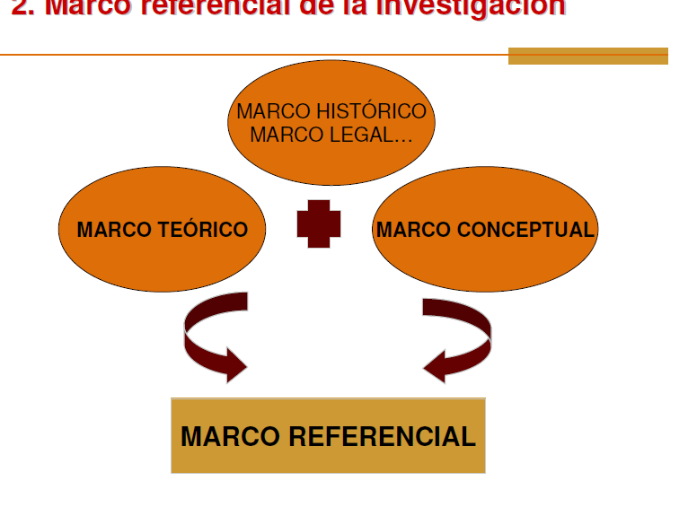
2.2.6. Marco Teórico

Slide 20
2.2.6. Marco Teórico
Marco de Referencia :
Es el contexto del tema de investigación , ¿Qué investigaron otros antes que yo sobre esto, y que resultados se obtuvieron?
Marco Conceptual: se incluyen definiciones operacionales de la investigación, para delimitar el tema y el vocabulario usado,
Marco Histórico: la historia del fenómeno, contexto cronológico

Slide 21
2.2.6. Marco Teórico
Es el conjunto de teorías, conceptos y conocimientos científicos, que el investigador selecciona para describir y explicar objetivamente el objeto de investigación. (Dieterich,2002).
Es necesario analizar los enfoques teóricos e investigaciones ya existente y previas que sustentarán y servirán de base para la investigación.

Slide 22
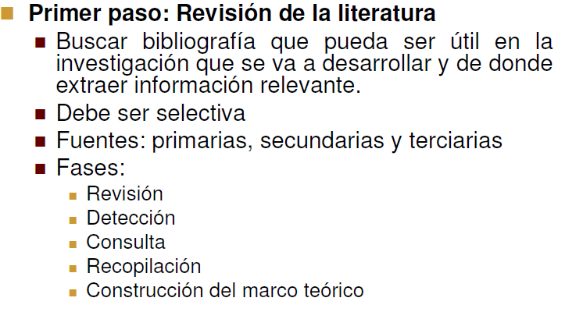
¿Cómo se elabora?
Fuente: https://campusvirtual.ull.es/ocw/mod/resource/view.php?id=6152

Slide 23
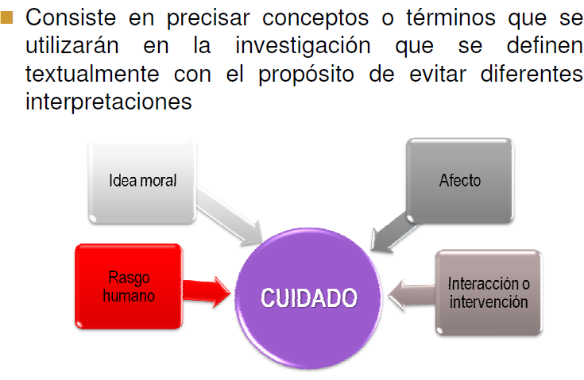
Ejemplo
Marco conceptual :

Slide 24
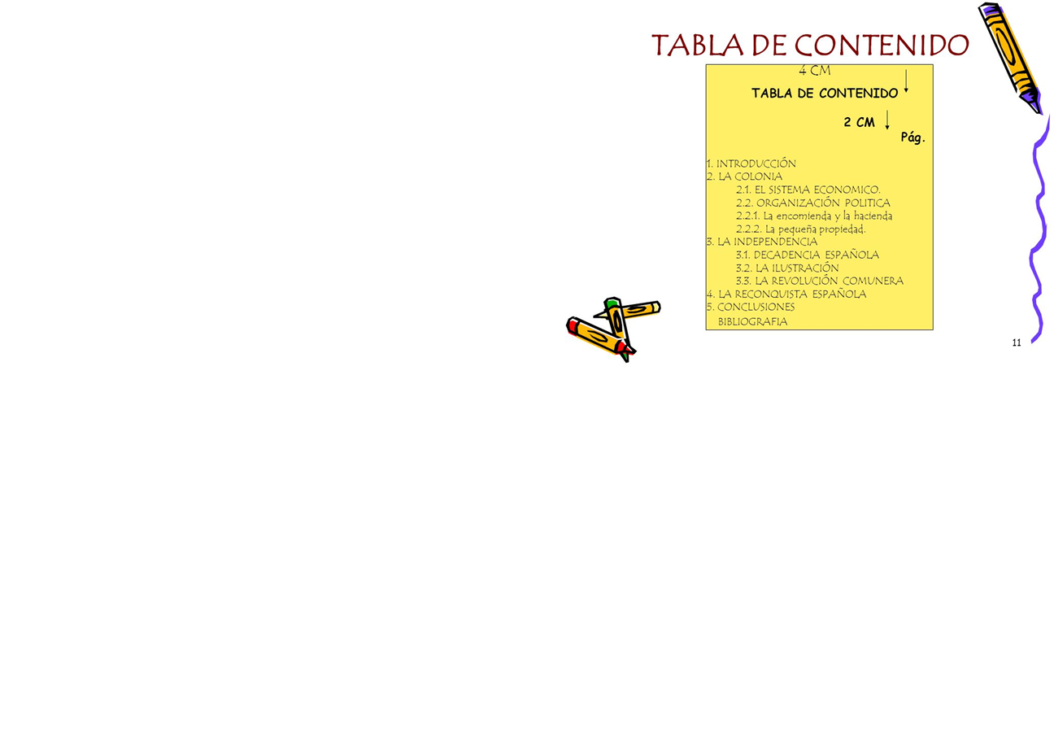
2.2.7. Esquema de trabajo
También llamado tabla de contenido, es la lista de temas a desarrollar, su estructura formal no es definitiva. Es flexible, se parece a un índice, pero sin números, esta en orden jerárquico.

Slide 25

2.2.8. Cronograma
“Es el señalamiento aproximado del tiempo que se
necesita para efectuar cada uno de los procesos específicos de la investigación, a fin de determinar
la fecha en que se terminará el trabajo de investigación”.
Rojas Soriano (1995).

Slide 26
2.2.8. Cronograma
Es importante su elaboración , a manera de una agenda debido a que será más sencillo poner fechas limites para que la investigación no se prolongue indefinidamente, por lo tanto es una forma de administrar los tiempos de manera ordenanda.

Slide 27
Ejemplo:
2.2.8. Cronograma

Slide 28
2.2.9. Metodología
Del latín methudus que significa métodos y logos, estudio o
ciencia, Por lo tanto, etimológicamente significa la ciencia de los métodos.
En un sentido formal , es la descripción pormenorizada de los procedimientos, métodos y técnicas que utilizarán durante la investigación.

Slide 29
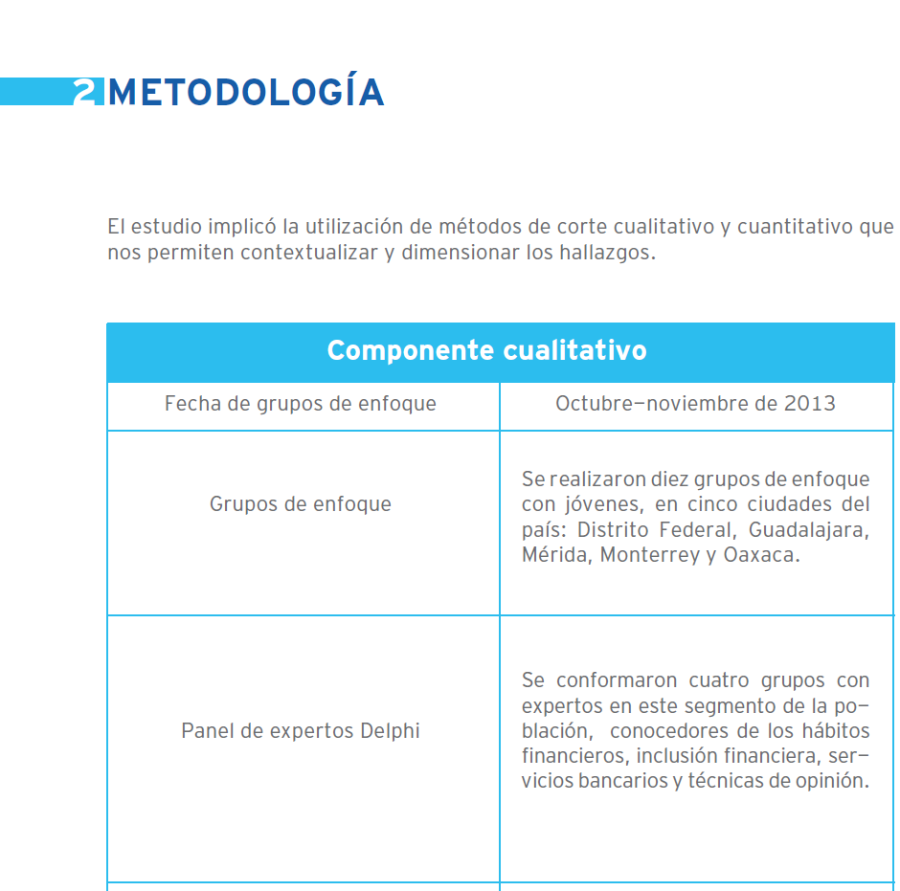
Ejemplo:

Slide 30
2.2.10 Fuentes utilizadas
Es el último que conforma el proyecto de investigación, consiste en el listado de las fuentes de consulta previamente revisadas que serán de utilidad para la investigación. Las fuentes de información pueden ser bibliográficas, hemerográficas y electrónicas.

Slide 31
2.2.10 Fuentes utilizadas
1. Registrar en orden alfabético empezando por apellido paterno.
2. Los datos se escriben en orden según el estilo de aparato crítico empleado, en el caso que nos ocupa, estilo APA.
3.Clasificar las fuentes informativas iniciando por las bibliográficas, luego las hemerográficas, y al final las electrónicas.

Slide 32
2.2.10 Fuentes utilizadas
Bibliográficas:
Autor. Empezando con el primer apellido, luego el nombre.
Fecha. Año en que se publica, entre paréntesis.
Título. En cursivas.
Edición. Se escribe ed. entre paréntesis. Si es la primera se omite.
Lugar. País donde se hizo la edición, y escribir :
Editorial. Casa o imprenta que respalda la publicación

Slide 33

Ejemplo :
Fuente bibliográfica
Sandín, P. (2003). Investigación cualitativa en acción, fundamentos y tradiciones. España: Mac Graw Hill.

Slide 34
2.2.10 Fuentes utilizadas
Hemerográficas:
Autor: Empezando con el primer apellido, luego el nombre, o (Dir.) si es director de la publicación.
Periodicidad (año, mes) o periodicidad diaria (año, día de mes)
" Título del artículo "
Título de la publicación. (revista, periódico)
Número de la publicación

Slide 35

Ejemplo:
Seltzer, J. (10-06-2004) “Contabilidad y docencia ".
En: Revista Iberoamericana de Educación. No. 33

Slide 36
2.2.10 Fuentes utilizadas
Electrónicas:
Autor del documento
Año de edición o publicación (entre paréntesis)
Título del documento en cursivas
Edición o versión (entre paréntesis)
Tipo de medio o soporte [entre corchetes]
Editor (casa editora, pública o privada)
Disponibilidad y acceso
Fecha de consulta [entre corchetes]

Slide 37

Ejemplo:
Secretaría de Educación Pública.(2009). “Acuerdo 442 por el cual se establece el SNB en un marco de diversidad”.
[ En línea]. Disponible en: http://www.sems.gob.mx

Slide 38

Referencias consultadas
Castro, J. y otros. (2006). Medios y recursos para la Investigación. Toluca: UAEM
Hernández, R. (2008). Metodología para la investigación . México: Mc Graw Hill
Hernández, R. (2012). Metodología para la investigación para el bachillerato. México: Mc Graw Hill
Lorenzo, N. y otros . Marco Referencial de investigación .Universidad de la Laguna. Recuperado en:
https://campusvirtual.ull.es/ocw/mod/resource/view.php?id=6152

